Slide 1


HỌC VIỆN CÔNG NGHỆ
BƯU CHÍNH VIỄN THÔNG
BÁO CÁO ĐỒ ÁN · MÔN XỬ LÝ ẢNH
Trích xuất thông tin
đơn thuốc từ ảnh
JSON
OCR
HỌC SÂU KẾT HỢP XỬ LÝ ẢNH CỔ ĐIỂN
RX
Giảng viên: PGS.TS. Phạm Văn Cường · Lớp E23TTNT01 · Nhóm 01
Trần Trung Hiếu B23DCCN312
Nguyễn Anh Trường B23DCCE094
Đào Văn Khang B23DCVT218
Nguyễn Tiến Thắng B23DCCE088
Notes:
Kính chào thầy cô và các bạn. Nhóm 01 xin trình bày đề tài "Trích xuất thông tin đơn thuốc từ ảnh bằng học sâu kết hợp xử lý ảnh cổ điển", thuộc lựa chọn 2 của học phần: dự án xử lý ảnh thực tế. Nhóm gồm bốn thành viên, mỗi người phụ trách một bước của chuỗi xử lý.

Slide 2
01 ĐẶT VẤN ĐỀ
Bối cảnh và động cơ
Đơn thuốc giấy là nguồn thông tin dùng thuốc đầy đủ nhất mà người bệnh có, nhưng nằm rời rạc và khó tra cứu.
14,2 tr
26,2%
41,6%
người Việt Nam từ 60 tuổi trở lên
người 18–69 tuổi bị tăng huyết áp
bệnh nhân tăng huyết áp quên uống thuốc trong 2 tuần
Điều tra dân số giữa kỳ 2024
Điều tra STEPS 2021
BV Quân y 354, 2023 (n = 380)
Chụp đơn
→
Đọc ảnh thành dữ liệu có cấu trúc
→
Người dùng xác nhận
→
Lịch uống thuốc, hồ sơ khám
Định hướng ứng dụng MedTrack AI · Phạm vi đồ án: khâu đọc ảnh đơn thuốc
TRÍCH XUẤT THÔNG TIN ĐƠN THUỐC TỪ ẢNH · NHÓM 01
02 / 16
Notes:
Mỗi lần đi khám, người bệnh mang về một tờ đơn thuốc; sau vài năm, những tờ đơn này thành một xấp giấy rời rạc từ nhiều cơ sở. Người chịu ảnh hưởng nhiều nhất là người cao tuổi và người bệnh mạn tính: Việt Nam có 14,2 triệu người từ 60 tuổi trở lên, 26,2% người từ 18 đến 69 tuổi bị tăng huyết áp, và một nghiên cứu năm 2023 ghi nhận 41,6% bệnh nhân tăng huyết áp quên uống thuốc trong hai tuần. Hồ sơ bệnh án chưa được tập trung, nên tờ đơn giấy vẫn là nguồn đầy đủ nhất. Nhóm hướng tới ứng dụng MedTrack AI; trong phạm vi môn học, đồ án làm khâu lõi: đọc ảnh đơn thuốc thành dữ liệu có cấu trúc.

Slide 3
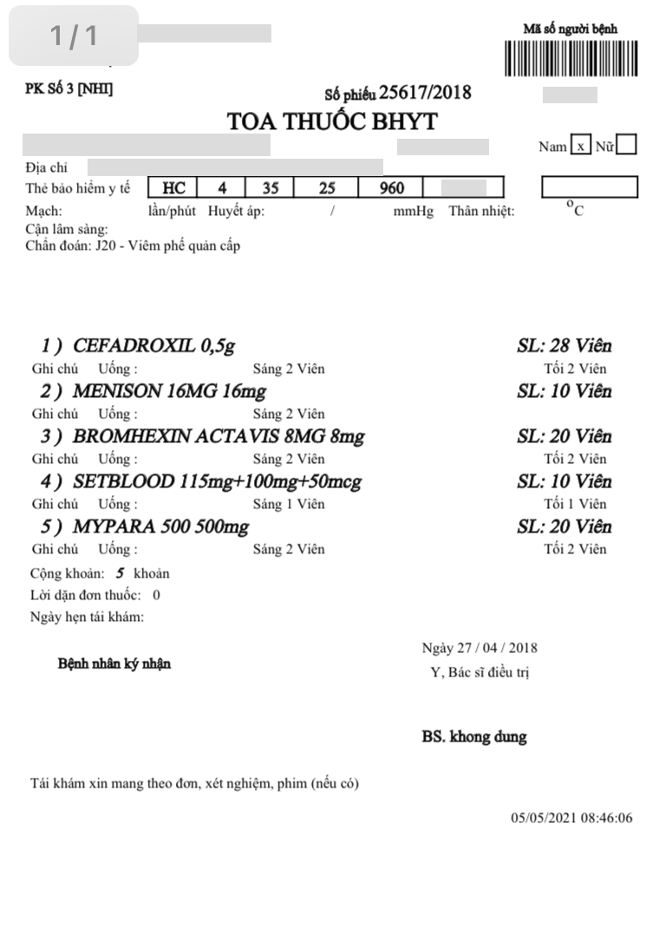
01 ĐẶT VẤN ĐỀ
Phát biểu bài toán
ĐẦU VÀO · ẢNH ĐƠN THUỐC
ĐẦU RA · JSON
{ "items": [
{ "name": "CEFADROXIL 0,5g", "quantity": 28, "unit": "Viên",
"usage": ["Sáng 2 Viên", "Tối 2 Viên"] },
… 4 khoản thuốc nữa ],
"diagnose": "J20 - Viêm phế quản cấp",
"date": "27/04/2018" }
→
BA THÁCH THỨC CHÍNH
1
2
3
Chữ nhỏ (cao 20–32 px); sai một chữ số dẫn đến khác hàm lượng
Các trường của một khoản thuốc nằm rời nhau
Ảnh chụp nghiêng, mờ, đổ bóng, nén JPEG mạnh
TRÍCH XUẤT THÔNG TIN ĐƠN THUỐC TỪ ẢNH · NHÓM 01
03 / 16
Notes:
Đầu vào là ảnh chụp một đơn thuốc. Đầu ra là bản ghi JSON gồm danh sách khoản thuốc, mỗi khoản có tên, số lượng, đơn vị và cách dùng, cùng chẩn đoán và ngày kê đơn. Ví dụ bên phải là đầu ra thật của hệ thống trên chính ảnh bên trái.
Bài toán có ba khó khăn. Thứ nhất, chữ rất nhỏ, chỉ cao 20 đến 32 pixel, trong khi nhiều thuốc chỉ khác nhau ở hàm lượng, như CEPHALEXIN 250MG và CEPHALEXIN PMP 500: sai một chữ số là thành thuốc khác liều. Thứ hai, tên, số lượng và cách dùng của một khoản nằm rời nhau nên phải ghép lại. Thứ ba, ảnh chụp thật có thể nghiêng, mờ hoặc đổ bóng.

Slide 4
02 DỮ LIỆU
Dữ liệu: bộ VAIPE và phân chia tập
1.172
820 · 176 · 176
6
huấn luyện · kiểm định · kiểm tra
ảnh đơn thuốc BHYT in máy, có nhãn vùng chữ
lớp vùng chữ
TỈ LỆ 41.180 VÙNG CHỮ THEO LỚP
TRUNG VỊ CHIỀU CAO CHỮ 20–32 PX
Tên thuốc 6,9%
Số lượng 6,9%
Cách dùng 9,7%
Chẩn đoán 4,0%
Ngày 2,8%
Khác 69,6%
Chia theo bệnh nhân (Jaccard ≥ 0,85), tránh rò rỉ dữ liệu
Tập kiểm tra chỉ chạy một lần (Ch. 8)
Ảnh suy giảm hai mức (nhẹ, nặng) để đo độ bền
TRÍCH XUẤT THÔNG TIN ĐƠN THUỐC TỪ ẢNH · NHÓM 01
04 / 16
Notes:
Nhóm dùng phần đơn thuốc của bộ VAIPE, gồm 1.172 ảnh đơn bảo hiểm y tế in máy có nhãn. Tập kiểm tra gốc không có nhãn, nên nhóm chia lại thành 820 ảnh huấn luyện, 176 ảnh kiểm định và 176 ảnh kiểm tra; ảnh của cùng một bệnh nhân luôn nằm trong cùng một tập để tránh rò rỉ dữ liệu. Mỗi vùng chữ thuộc một trong sáu lớp, gần 70% là lớp "khác" như tiêu đề hay mã số. Tham số được chọn trên tập kiểm định; tập kiểm tra chỉ dùng một lần ở cuối. Ngoài ra, ảnh kiểm tra được làm suy giảm thành hai mức nhẹ và nặng để đo độ bền.

Slide 5
03 PHƯƠNG PHÁP
Tổng quan phương pháp
Chuỗi xử lý (pipeline) gồm bốn bước nối tiếp; mỗi bước có phương pháp đối chứng và độ đo riêng.
TIỀN XỬ LÝ
XỬ LÝ CHÍNH
XỬ LÝ CHÍNH
HẬU XỬ LÝ
Ảnh
JSON
Tiền xử lý ảnh (tùy chọn)
Phát hiện vùng chữ
Nhận dạng chữ
Ghép khoản thuốc
5 bước cổ điển
YOLOv8s, 6 lớp
VietOCR tinh chỉnh
Luật vị trí + từ điển
Ch. 2 · 3 · 5 · 7
Học sâu
Học sâu
Luật
ĐỐI CHỨNG
Tắt toàn bộ tiền xử lý
ĐỐI CHỨNG
Hình thái học (Sauvola + phép giãn)
ĐỐI CHỨNG
VietOCR gốc, Tesseract 5
ĐỐI CHỨNG
Bỏ bước so khớp từ điển
Đối chứng đầu-cuối: mô hình thị giác–ngôn ngữ Qwen3.8-27B (zero-shot) sinh JSON trực tiếp từ ảnh
TRÍCH XUẤT THÔNG TIN ĐƠN THUỐC TỪ ẢNH · NHÓM 01
05 / 16
Notes:
Chuỗi xử lý gồm bốn bước theo khung của học phần. Tiền xử lý dùng các kỹ thuật cổ điển của chương 2, 3, 5 và 7, và là bước tùy chọn. Xử lý chính gồm YOLOv8s phát hiện và phân lớp vùng chữ, rồi VietOCR đã tinh chỉnh đọc chữ trong từng vùng. Hậu xử lý ghép các vùng thành khoản thuốc bằng luật vị trí và từ điển tên thuốc. Mỗi bước có một phương pháp đối chứng, và toàn bộ chuỗi được so với mô hình thị giác–ngôn ngữ Qwen3.8-27B ở chế độ zero-shot, đọc thẳng ảnh ra JSON.

Slide 6
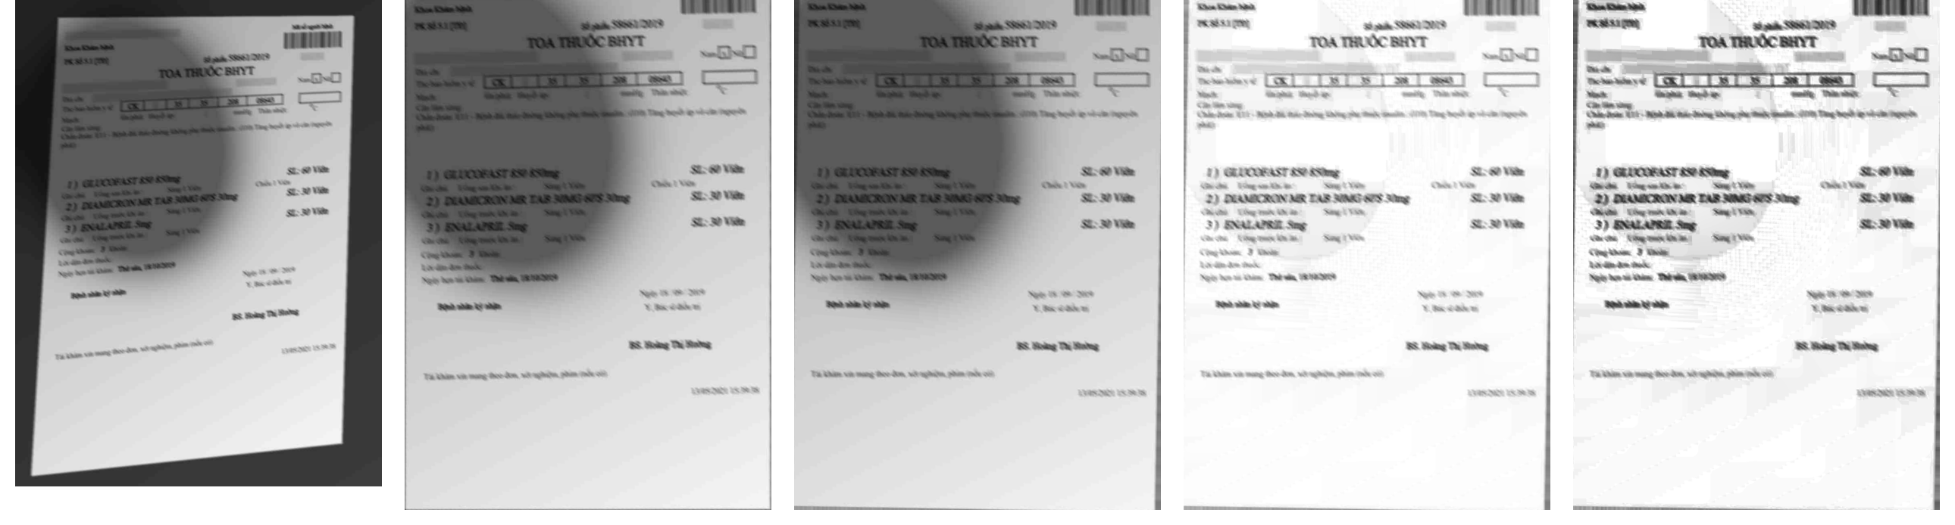
03 PHƯƠNG PHÁP
Tiền xử lý ảnh
Năm phép biến đổi cổ điển áp dụng tuần tự; mỗi bước có thể bật hoặc tắt độc lập.
Ảnh suy giảm nặng
Nắn phối cảnh
Chỉnh nghiêng
Khử bóng
Khử nhiễu, CLAHE
đầu vào minh họa
Canny, tứ giác lớn nhất · Ch. 5
lược đồ chiếu, ±10° · Ch. 3, 5
phép đóng 81×81, chia nền · Ch. 2, 3, 7
trung vị 3×3, CLAHE · Ch. 3
TRÍCH XUẤT THÔNG TIN ĐƠN THUỐC TỪ ẢNH · NHÓM 01
06 / 16
Notes:
Tiền xử lý đưa ảnh chụp về gần ảnh quét qua năm bước. Nắn phối cảnh dùng biên Canny để tìm tứ giác tờ giấy rồi kéo về hình chữ nhật. Chỉnh nghiêng nhị phân hóa Sauvola, rồi chọn góc làm cực đại phương sai lược đồ chiếu ngang: khi dòng chữ nằm ngang, mỗi hàng hoặc nhiều mực hoặc gần như trống. Khử bóng dựa trên mô hình chiếu sáng–phản xạ của chương 2: ước lượng nền bằng phép đóng 81×81, lớn gấp 2,5 đến 4 lần chiều cao chữ nên xóa nét chữ, rồi chia ảnh cho nền. Cuối cùng là lọc trung vị và CLAHE. Hình minh họa một ảnh suy giảm nặng qua các bước.

Slide 7
03 PHƯƠNG PHÁP
Phát hiện vùng chữ: YOLOv8s và đối chứng hình thái học
PHƯƠNG PHÁP CHÍNH
ĐỐI CHỨNG HÌNH THÁI HỌC · CH. 5, 7
YOLOv8s: phát hiện và phân loại 6 lớp vùng chữ
Nhị phân hóa, phép hình thái và vùng liên thông
Khởi tạo COCO, 50 epoch, 2 × T4
Ảnh vào 1024 px giữ chữ nhỏ
Tắt lật ngang; ghép khảm 0,5
Ngưỡng tin cậy 0,443
Nhị phân hóa Sauvola
Phép mở 2×2 khử nhiễu
Phép giãn 2,5h × 0,2h nối ký tự
Vùng liên thông, không phân lớp
TRÍCH XUẤT THÔNG TIN ĐƠN THUỐC TỪ ẢNH · NHÓM 01
07 / 16
Notes:
Phương pháp chính là YOLOv8s, bộ phát hiện một giai đoạn: mạng nhìn toàn ảnh một lần và dự đoán luôn khung bao cùng lớp. Nhóm khởi tạo từ trọng số COCO, huấn luyện 50 epoch; giữ ảnh vào 1024 pixel vì nếu thu nhỏ hơn, chữ chỉ còn khoảng 14 pixel; tắt lật ngang vì làm ngược chữ; ngưỡng tin cậy 0,443 được chọn trên tập kiểm định.
Đối chứng là bộ phát hiện hình thái học: nhị phân hóa Sauvola, phép mở loại nhiễu, rồi phép giãn theo chiều cao chữ h, rộng 2,5h và cao 0,2h, để nối ký tự thành cụm mà không nối qua cột. Bộ này không phân lớp được.

Slide 8
03 PHƯƠNG PHÁP
Nhận dạng chữ: tinh chỉnh VietOCR
ĐỐI CHỨNG
PHƯƠNG PHÁP CHÍNH
VietOCR gốc
VietOCR vgg_transformer tinh chỉnh trên VAIPE
Không tinh chỉnh
Vùng cắt, đệm 2 px
→
VGG19-BN
→
Transformer
→
chuỗi ký tự có dấu
20.000 vòng lặp, lô 32 ảnh
Toàn bộ vùng chữ tập huấn luyện
Rộng tối đa 1024 px cho dòng dài
Tesseract xám
Phóng 2× nội suy bậc ba · Ch. 2
Tesseract nhị phân
Nhị phân hóa Sauvola · Ch. 5
TRÍCH XUẤT THÔNG TIN ĐƠN THUỐC TỪ ẢNH · NHÓM 01
08 / 16
Notes:
Mỗi vùng chữ được cắt theo khung, đệm 2 pixel, rồi đưa vào VietOCR: VGG19 trích đặc trưng, Transformer sinh từng ký tự có dấu. Phương án chính là tinh chỉnh VietOCR trên toàn bộ vùng chữ của tập huấn luyện, 20.000 vòng lặp, và nâng chiều rộng tối đa lên 1024 pixel để dòng chẩn đoán dài không bị nén mất chữ. Ba đối chứng là VietOCR gốc, chưa tinh chỉnh; Tesseract xám, đọc ảnh xám phóng hai lần; và Tesseract nhị phân, đọc ảnh đã nhị phân hóa Sauvola, để xem nhị phân hóa có giúp đọc tốt hơn không.

Slide 9
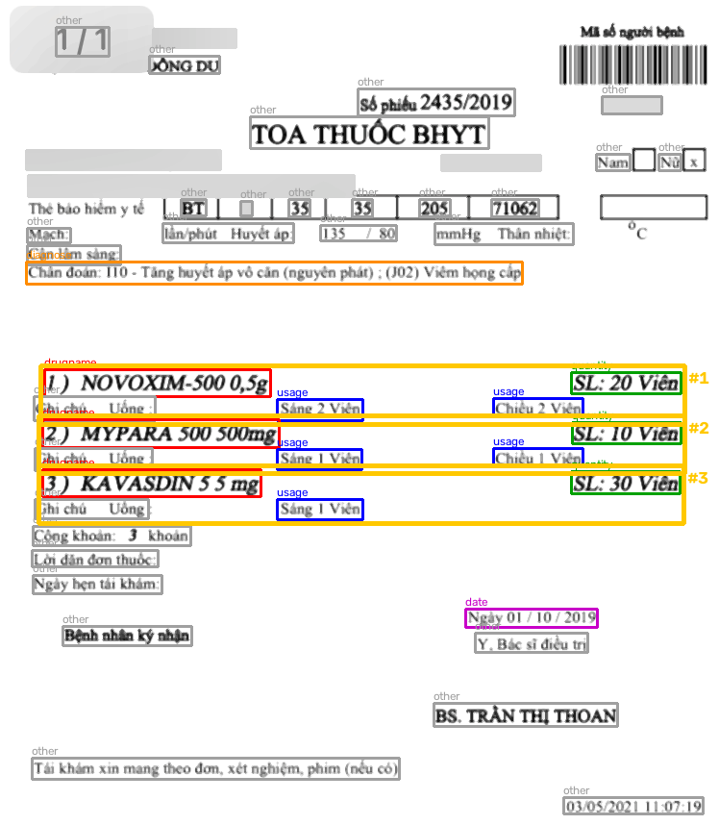
03 PHƯƠNG PHÁP
Hậu xử lý: ghép khoản thuốc theo luật và từ điển
1
Chọn lớp
Theo YOLOv8s; xét lại bằng biểu thức chính quy khi tin cậy < 0,5
2
Gom theo dải ngang
Mỗi tên thuốc mở một dải tới tên kế tiếp
3
Chuẩn hóa
Tách số lượng, đơn vị, cách dùng, ngày
4
So khớp từ điển 138 tên
Levenshtein ≥ 90; không thay nếu đổi hàm lượng
TRÍCH XUẤT THÔNG TIN ĐƠN THUỐC TỪ ẢNH · NHÓM 01
09 / 16
Notes:
Hậu xử lý biến danh sách vùng chữ thành bản ghi đơn thuốc qua bốn bước. Lớp lấy từ YOLOv8s, chỉ xét lại bằng biểu thức chính quy khi YOLO gán lớp "khác" hoặc độ tin cậy thấp. Trong hình, mỗi tên thuốc, khung đỏ, mở một dải ngang tới tên kế tiếp, khung vàng; số lượng và cách dùng nằm trong dải thì thuộc khoản đó. Sau đó chữ được chuẩn hóa, và tên thuốc được so khớp với từ điển 138 tên của tập huấn luyện bằng độ tương tự Levenshtein; nhóm không thay nếu có nguy cơ kéo sang thuốc khác hàm lượng. Chỉ 2 trong 443 khoản kiểm tra nằm ngoài từ điển.

Slide 10
04 THỰC NGHIỆM
Thiết lập thực nghiệm và độ đo
176 ảnh kiểm tra
Huấn luyện: Kaggle T4
Suy luận: i7-12700H + RTX 3050
1
Phát hiện
2
Nhận dạng
3
Đầu-cuối
IoU ≥ 0,5
P = TP/(TP+FP)
R = TP/(TP+FN)
F1 = 2PR/(P+R)
CER = Σ d(ŝ, s) / Σ |s|
d: Levenshtein
F1 khoản thuốc: khớp khi
CER tên ≤ 0,1
số lượng đúng
WER tính tương tự trên từ
Cộng dồn trên toàn tập · Ch. 8
CI 95% bằng bootstrap
TRÍCH XUẤT THÔNG TIN ĐƠN THUỐC TỪ ẢNH · NHÓM 01
10 / 16
Notes:
Mọi số liệu tính trên 176 ảnh kiểm tra. Với phát hiện, cặp khung có IoU từ 0,5 là dương tính đúng; Precision, Recall và F1 theo chương 8 được cộng dồn trên toàn tập. Với nhận dạng, nhóm dùng tỉ lệ lỗi ký tự CER dựa trên khoảng cách Levenshtein. Độ đo chính của đồ án là F1 khoản thuốc: một khoản được tính là đúng khi tên có CER không quá 0,1 và số lượng đúng; khoảng tin cậy 95% lấy bằng bootstrap 1.000 lần.

Slide 11
05 KẾT QUẢ
Kết quả phát hiện và nhận dạng
PHÁT HIỆN VÙNG CHỮ · F1, IOU ≥ 0,5 ↑
NHẬN DẠNG CHỮ · CER ↓ · VÙNG CẮT THEO KHUNG CHUẨN
YOLOv8s
0,993
VietOCR tinh chỉnh
0,033
Hình thái học
0,818
Tesseract nhị phân
0,068
Tesseract xám
0,069
30
1.364
VietOCR gốc
0,086
vùng bị sót / 6.086 (YOLOv8s)
vùng bị sót (hình thái học), kèm 744 khung thừa
Đọc đúng nguyên chuỗi: 0,816 → 0,923 sau tinh chỉnh
LỖI CÒN LẠI
Lỗi cao nhất ở dòng chẩn đoán, một phần do nhãn sai
TRÍCH XUẤT THÔNG TIN ĐƠN THUỐC TỪ ẢNH · NHÓM 01
Nguồn: result/e_b_detection, result/e_c1_ocr · 176 ảnh kiểm tra
11 / 16
Notes:
Ở phát hiện, YOLOv8s đạt F1 0,993, cao hơn hẳn bộ hình thái học với 0,818. Bộ hình thái học bỏ sót 1.364 trên 6.086 vùng và tạo 744 khung thừa, còn YOLOv8s chỉ sót 30 vùng.
Ở nhận dạng, đo trên vùng cắt theo khung chuẩn để tách riêng bước này, tinh chỉnh giảm CER từ 0,086 xuống 0,033, tức khoảng 62%, và tỉ lệ đọc đúng nguyên chuỗi tăng từ 0,816 lên 0,923; tên thuốc gần như không còn lỗi. Tesseract nhị phân không tốt hơn Tesseract xám. Lỗi còn lại tập trung ở dòng chẩn đoán, một phần do chính nhãn sai, ví dụ ảnh in dấu cộng nhưng nhãn ghi dấu phần trăm.

Slide 12
05 KẾT QUẢ
Kết quả đầu-cuối và so sánh với VLM
F1 KHOẢN THUỐC · TRỤC TỪ 0,90
có từ điển
bỏ từ điển
0,9966
Hình thái học + Tesseract
0,9487
F1 khoản, CI 95% [0,993; 1,000]
YOLOv8s + Tesseract
0,9865
YOLOv8s + VietOCR gốc
0,9966
0,951 → 0,997
YOLOv8s + VietOCR tinh chỉnh
phương pháp đề xuất
0,9966
bỏ từ điển: trước → sau tinh chỉnh
VLM zero-shot Qwen3.8-27B
gọi qua API
0,9966
173/176
đơn đúng hoàn toàn (VLM: 175/176)
TRÍCH XUẤT THÔNG TIN ĐƠN THUỐC TỪ ẢNH · NHÓM 01
Nguồn: result/e_d2_endtoend · 176 ảnh kiểm tra
12 / 16
Notes:
Đây là kết quả chính. Thay bộ phát hiện hình thái học bằng YOLOv8s nâng F1 khoản từ 0,9487 lên 0,9865. Khi dùng VietOCR, cả bản gốc lẫn bản tinh chỉnh đều đạt 0,9966 nếu có từ điển, ngang VLM zero-shot. Khác biệt nằm ở vạch nét đứt, tức khi bỏ từ điển: bản gốc giảm còn 0,951, VLM còn 0,988, còn pipeline đề xuất giữ 0,997 và đúng 100% số lượng và ngày kê đơn.
Nhóm cũng nói rõ: pipeline đề xuất đúng hoàn toàn 173 trên 176 đơn, thấp hơn VLM hai đơn, và ba cấu hình tốt nhất có khoảng tin cậy chồng nhau, nên chưa thể khẳng định bên nào chính xác hơn. Ưu điểm rõ của pipeline đề xuất là chạy cục bộ, không gửi ảnh y tế ra ngoài, và không lỗi định dạng JSON như VLM ở 1 trên 176 ảnh.

Slide 13
05 KẾT QUẢ
Phân tích cắt bỏ và độ bền với ảnh suy giảm
CẮT BỎ · THAY TỪNG BƯỚC BẰNG NHÃN GỐC
ĐỘ BỀN · F1 KHOẢN THEO MỨC SUY GIẢM
KHUNG CHỮ
CHỮ
F1 KHOẢN
1,0
0,959
Nhãn gốc
Nhãn gốc
1,0000
Nhãn gốc
VietOCR tinh chỉnh
1,0000
0,75
0,769
YOLOv8s
Nhãn gốc
1,0000
YOLOv8s
VietOCR tinh chỉnh
0,9966
0,5
0,25
3/176
0,063°
0,126
đơn sai khi ghép hai bước
trung vị sai số nghiêng
0
0,047
Ảnh gốc
Suy giảm nhẹ
Suy giảm nặng
Tắt tiền xử lý
Bật đủ 5 bước
Giả thuyết: vệt nền sau khử bóng làm YOLOv8s nhận thêm vùng giả (34,5 → 50,5 khung/ảnh).
* Đáp án khoản dẫn xuất từ luật ghép nên dòng nhãn gốc luôn đạt 1,0000.
TRÍCH XUẤT THÔNG TIN ĐƠN THUỐC TỪ ẢNH · NHÓM 01
Nguồn: result/e_x1_ablation, e_a1_robustness, e_a2_deskew, e_a3_runtime
13 / 16
Notes:
Bảng bên trái thay lần lượt từng bước bằng nhãn chuẩn: dùng riêng khung YOLO hoặc riêng chữ VietOCR đều đạt 1,0; lỗi chỉ xuất hiện khi kết hợp cả hai. Nguyên nhân là một vùng "khác" trong mục "Cận lâm sàng" có chữ bắt đầu bằng "1)", nên bị luật xác định lớp đổi thành tên thuốc. Lưu ý rằng đáp án khoản được dẫn xuất từ chính luật ghép, nên các dòng nhãn chuẩn đạt 1,0 là hiển nhiên.
Về tiền xử lý, các bước hình học hoạt động tốt: sai số chỉnh nghiêng trung vị 0,063 độ. Nhưng biểu đồ bên phải cho kết quả chưa như kỳ vọng: bật đủ tiền xử lý làm F1 giảm, ở mức suy giảm nhẹ từ 0,959 xuống 0,769. Giả thuyết của nhóm là khử bóng và CLAHE để lại vệt nền, mà YOLOv8s, vốn chỉ học trên ảnh gốc, nhận nhầm thành chữ: số khung mỗi ảnh tăng từ 34,5 lên 50,5. Vì vậy kết quả chính dùng ảnh gốc.

Slide 14
06 THẢO LUẬN
Thảo luận và kết luận
Học sâu đạt F1 khoản 0,9966, ngang VLM zero-shot; xử lý ảnh cổ điển là đối chứng có đo đạc.
KẾT LUẬN
HẠN CHẾ
HƯỚNG PHÁT TRIỂN
Phát hiện vùng chữ: F1 0,993 so với 0,818
Tinh chỉnh VietOCR giảm CER 62%
Từ điển bù lỗi OCR
Ảnh in máy, cùng một mẫu đơn
Đáp án khoản dẫn xuất từ luật ghép
Tiền xử lý chưa cải thiện độ bền
Ảnh chụp thật, nhiều bệnh viện
Huấn luyện lại kèm ảnh suy giảm
Sửa luật xác định lớp
Bỏ vùng "khác" trước khi nhận dạng
TRÍCH XUẤT THÔNG TIN ĐƠN THUỐC TỪ ẢNH · NHÓM 01
14 / 16
Notes:
Tóm lại, chuỗi xử lý học sâu đạt F1 khoản 0,9966, cao hơn cấu hình dùng Tesseract và cấu hình hình thái học, và ngang VLM zero-shot trong phạm vi khoảng tin cậy. Tinh chỉnh VietOCR giảm 62% lỗi ký tự, còn từ điển bù lỗi OCR cho các cấu hình chưa tinh chỉnh.
Đồ án còn ba hạn chế chính: dữ liệu là ảnh in máy cùng một mẫu đơn; đáp án khoản thuốc dẫn xuất từ chính luật ghép; và tiền xử lý chưa cải thiện độ bền. Hướng tiếp theo là thu thập ảnh chụp thật từ nhiều bệnh viện, huấn luyện lại trên ảnh suy giảm, sửa luật xác định lớp để loại khoản thừa, và bỏ qua vùng "khác" trước khi nhận dạng, vì nhận dạng chiếm 3,3 trong khoảng 3,5 giây xử lý mỗi ảnh.

Slide 15
07 PHÂN CÔNG
Phân công công việc
Mỗi thành viên phụ trách một bước của chuỗi xử lý và đóng góp 25% khối lượng công việc.
H
T
K
T
NHÓM TRƯỞNG
PHÁT HIỆN
NHẬN DẠNG
HẬU XỬ LÝ
Trần Trung Hiếu
Nguyễn Anh Trường
Đào Văn Khang
Nguyễn Tiến Thắng
B23DCCN312
B23DCCE094
B23DCVT218
B23DCCE088
Tiền xử lý, ảnh suy giảm
Tích hợp, báo cáo, slide
Huấn luyện YOLOv8s
Đối chứng hình thái học
Tinh chỉnh VietOCR
Đối chứng Tesseract
Luật ghép khoản, từ điển
Đối chứng VLM
TRÍCH XUẤT THÔNG TIN ĐƠN THUỐC TỪ ẢNH · NHÓM 01
15 / 16
Notes:
Về phân công: Hiếu phụ trách tiền xử lý, bộ ảnh suy giảm và tích hợp; Trường huấn luyện YOLOv8s và làm đối chứng hình thái học; Khang tinh chỉnh VietOCR và làm đối chứng Tesseract; Thắng làm luật ghép khoản, từ điển và đối chứng VLM. Mỗi thành viên đóng góp 25% khối lượng công việc.

Slide 16
HỎI ĐÁP
OCR
Xin cảm ơn
JSON
ĐÃ LẮNG NGHE
RX
NHÓM 01 · E23TTNT01
MÔN XỬ LÝ ẢNH
Notes:
Phần trình bày của nhóm đến đây là kết thúc. Xin cảm ơn thầy cô và các bạn đã lắng nghe; nhóm rất mong nhận được câu hỏi và góp ý.

